Slide 1
TUGAS PERTEMUAN 5

Slide 2
Warna-warni Tindakan:
Test Brain Color
Cara BerpikirAnda masing-masing akan menentukan tindakan seperti apa yang Anda ambil setiap kali Anda berhadapan dengan masalah. Setiap orang mempunyai warna-warni pikiran yang berbeda-beda.
Seperti apakah cara berpikir Anda dan bagaimana Anda merespons persoalan-persoalan, ikuti tes Brain Color

Slide 3
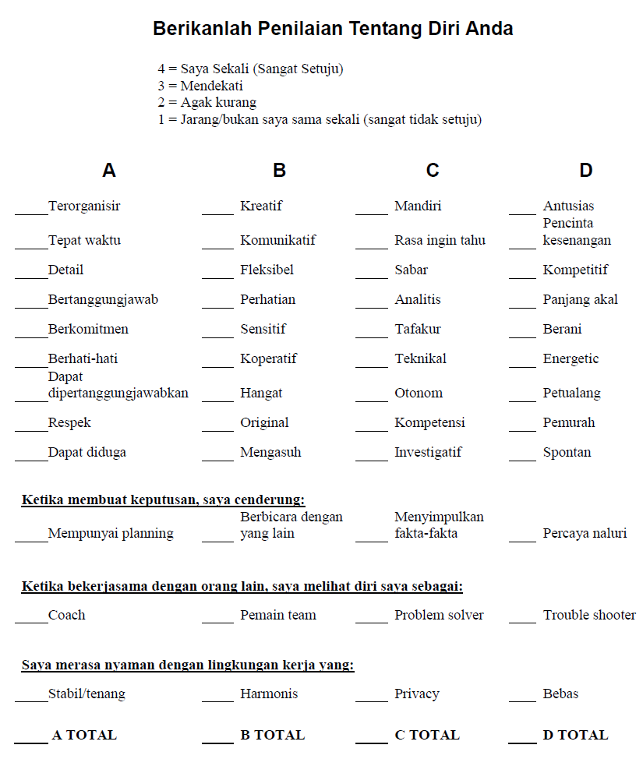

Slide 4
Petunjuk Pengisian
Anda diminta memberi skor antara 1 sampai dengan 4 pada setiap baris kata-kata di bawah ini. Pada statement-statement di bawah ini Anda akan menemui kata-kata yang biasa Anda temui. Beberapa kata lebih Anda sukai dari kata yang lainnya karena kata-kata tersebut lebih mewakili diri Anda. Maka berilah Skor 4 pada kata yang mewakili diri Anda, dan 1 yang bukan mewakili diri Anda. Sedangkan kata yang mendekati diri Anda beri skor 3 dan seterusnya.
Perhatikanlah, mengisinya harus baris demi baris (horizontal), bukan vertikal. Anda baru boleh pindah ke baris berikutnya setelah satu baris selesai.
Setelah selesai jumlahkanlah skor setiap kolom dan isilah total skor di bagian bawah. Kini lingkarilah total skor yang tertinggi

